Slide 1


Újabb súlyos poszt-Covid hatás
Durván megugrott az elhízottak száma
OTSZ on-line közlemény alapján
2021. szeptember 12-i szám

Slide 2
A koronavírus-járvány kezdete óta 7 %-kal nőtt a túlsúlyosak aránya a felnőtt lakosság körében* !
Magyarországon a nők átlagosan 4, a férfiak 3 kg karantén túlsúlyt szedtek magukra 2019 óta. Ez önmagában is aggasztó, de különösen azért nyugtalanító mert a túlsúly jelentős kockázati tényező a koronavírusos betegeknél.
Több nőt érint a karantén túlsúly, DE a férfiak elhízottabbak!
A túlsúlyosak hányadának növekedése a nők körében 3 százalékponttal több, mint 2019-ben volt. A férfiak esetében csupán1,5 százalékponttal magasabb a növekedés 2019-hez képest.
Bár a nők körében jobban emelkedett az elhízottak és a túlsúlyosak aránya, azonban a férfiak között 2020-ban és 2021-ben még így is lényegesen magasabb nemcsak a túlsúlyosak, de az elhízottak aránya is.
*PeakShop.hu 2021 júliusában készült reprezentatív kutatása alapján
* PeakShop.hu 2021-es reprezentatív kutatása

Slide 3
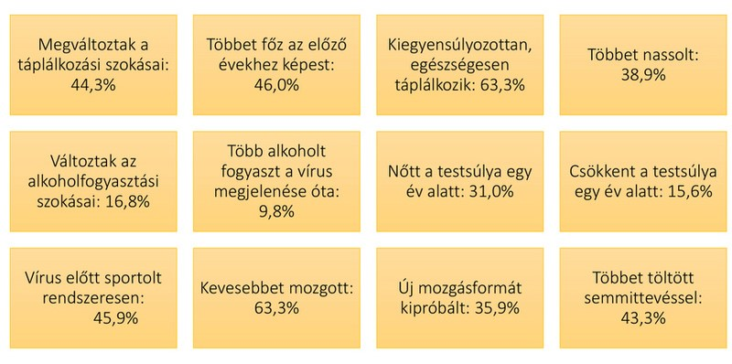
MEGVÁLTOZOTT SZOKÁSOK A PANDÉMIA IDEJÉN*
*PeakShop.hu 2021 júliusában készült reprezentatív kutatása alapján

Slide 4
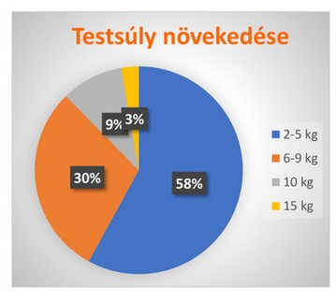
PeakShop.hu 2021 júliusában készült reprezentatív kutatása alapján

Slide 5
Mitől alakult ki a karantén túlsúly?
A kutatást végzők szerint a kevesebb fizikai aktivitás és a beszűkült sportolási lehetőségek, mellett két alapvető ok húzódik a karantén túlsúly mögött.
Énképünk attól függ, ahogyan mások néznek ránk. Ezért ha nem lehet közösségbe menni, párkapcsolatot létesíteni, óhatatlanul hanyatlik a motivációnk. Emiatt nehezebben vesszük rá magunkat a mozgásra és kevésbé tartunk mértéket.
Másrészről, mivel az emberi viselkedés leginkább a gyönyör kereséséről és a fájdalom kerüléséről szól, a karantén alatt sokak számára az evés volt az első számú stressz csökkentés és örömforrás is egyben.

Slide 6
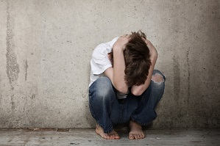

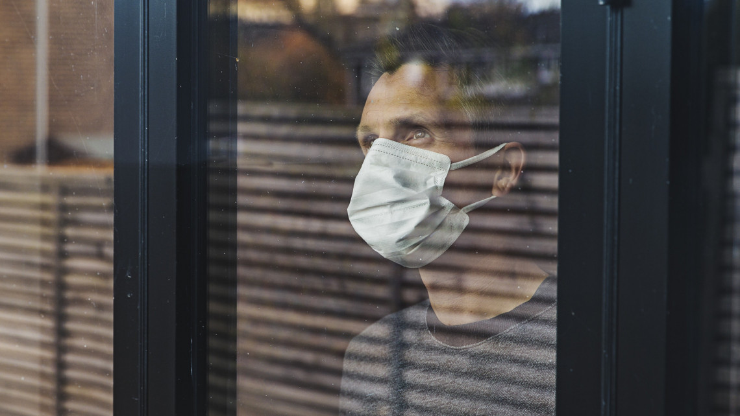

KARANTÉN MAGÁNY, BEZÁRTSÁG

Slide 7
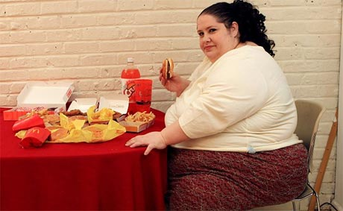
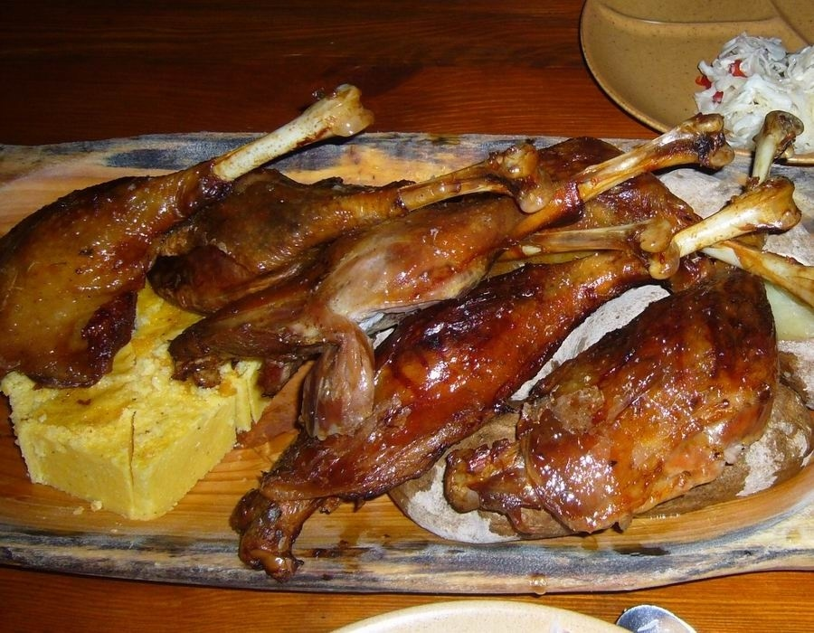
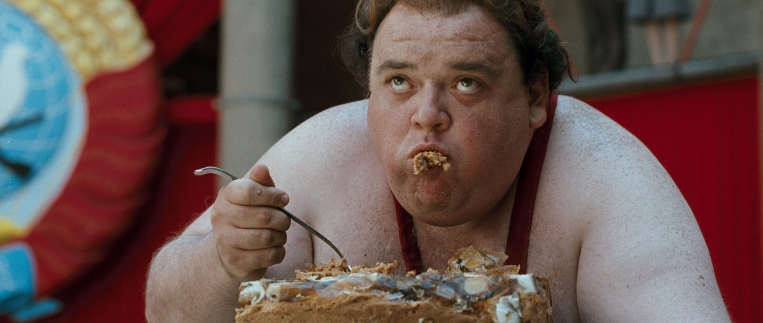

Az evés élvezete: a lélek öröme, vagy csak bűnös élvezet?

Slide 8
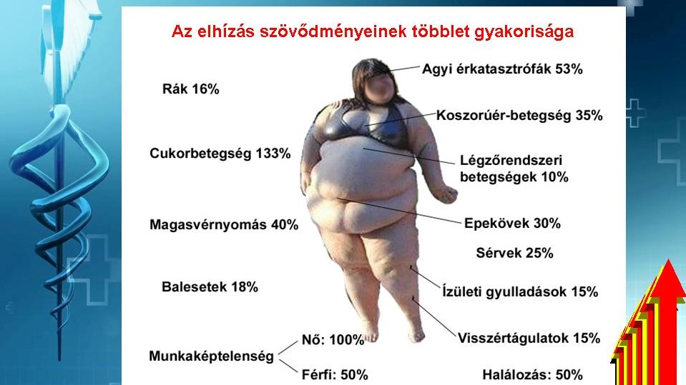
SOKKOLÓ TÉNYEK AZ ELHÍZÁS VESZÉLYEIVEL KAPCSOLATBAN

Slide 9
Korral jár az elhízás
Az életkor egyértelmű kapcsolatot mutat az elhízással. A kor előrehaladtával mind a férfiak, mind a nők testtömeg-indexe egyre magasabb értéket mutat.
A férfiak 40 év fölött jelentősen elkezdenek hízni. Mind a túlsúlyosak, mind pedig az elhízottak aránya lényegesen nagyobb a körükben, mint a nők között.
Érdekes , hogy a 18–39 évesek körében jóval több, 17 % az elhízott nő, mint férfi, akik aránya 13 %.

Slide 10
Egészségvédelem-egészségmegőrzés feladata
Mivel küszöbön a koronavírus-járvány negyedik hulláma, várható, hogy központi intézkedéssel ismét karantén, vagy csak kijárási korlátozás kerül elrendelésre.
Ha csökken a mozgástér, ha nincs lehetőség szabadtéri mozgásra, sportra, a bezártság miatt ismét számolni kell a testsúly további növekedésével, és ez nálunk az Alapítvány ügyfelei és dolgozói körében sincs másképp.
Az egészségmegőrzés fontos és kiemelt feladata, hogy törekedjünk a túlsúly csökkentésére, valamint az optimális testsúly megőrzésére.
Olyan prevenciós megoldásokat kell alkalmazni, amely az Alapítvány ügyfél körében elősegíti a karantén túlsúly további növekedésének megállítását, és gyakoriságának a csökkentését.

